Slide 1
ОКРУЖАЮЩИЙ МИР, 2 КЛАСС
ПОСМОТРИ ВОКРУГ
1
2
3
4
ФОРМЫ ЗЕМНОЙ ПОВЕРХНОСТИ
1
2
3
4
ВОДНЫЕ БОГАТСТВА
1
2
3
4
МОСКВА
1
2
3
4
ГОРОД НА НЕВЕ
1
2
3
4
КОМАНДА1
КОМАНДА2
КОМАНДА3
1
2
3
4
5
6
7
8
9
10
11
12
13
14
15
16
17
18
19
20
21
22
23
24
25
1
2
3
4
5
6
7
8
9
10
11
12
13
14
15
16
17
18
19
20
21
22
23
24
25
1
2
3
4
5
6
7
8
9
10
11
12
13
14
15
16
17
18
19
20
21
22
23
24
25

Slide 2
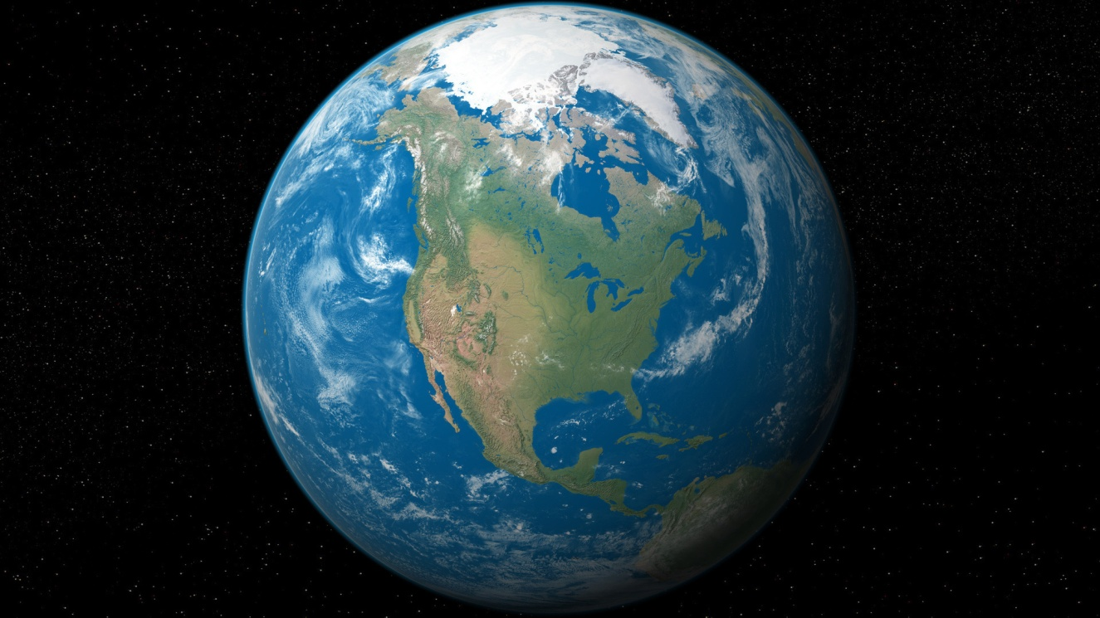
КАК НАЗЫВАЕТСЯ НАША ПЛАНЕТА?
ОТВЕТ
ПЛАНЕТА ЗЕМЛЯ

Slide 3
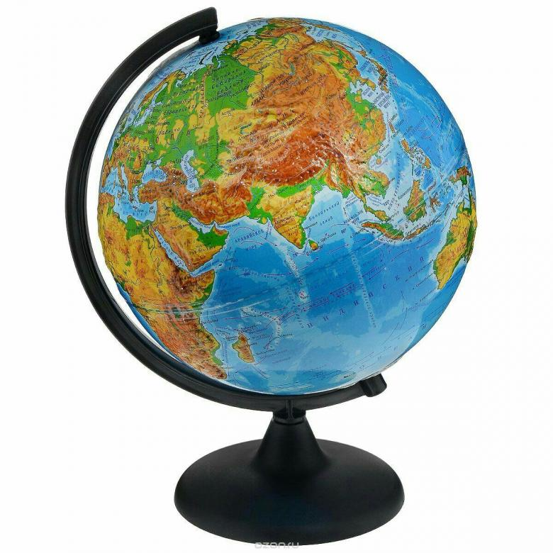
КАК НАЗЫВАЕТСЯ ТРЁХМЕРНАЯ МОДЕЛЬ ЗЕМЛИ?
ОТВЕТ
ГЛОБУС

Slide 4
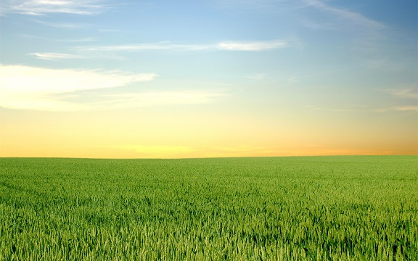
КАК НАЗЫВАЕТСЯ ГРАНИЦА НЕБА С ЗЕМНОЙ ИЛИ ВОДНОЙ ПОВЕРХНОСТЬЮ?
ОТВЕТ
ГОРИЗОНТ

Slide 5
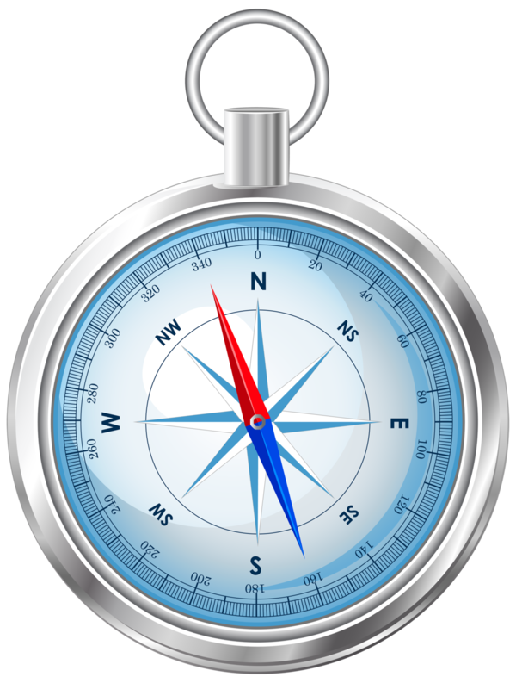
КАК НАЗЫВАЕТСЯ ПРИБОР ДЛЯ ОПРЕДЕЛЕНИЯ СТОРОН ГОРИЗОНТА?
ОТВЕТ
КОМПАС

Slide 6
ВОПРОС
ОТВЕТ
ТЕКСТ ОТВЕТА

Slide 7
ВОПРОС
ОТВЕТ
ТЕКСТ ОТВЕТА

Slide 8
ВОПРОС
ОТВЕТ
ТЕКСТ ОТВЕТА

Slide 9
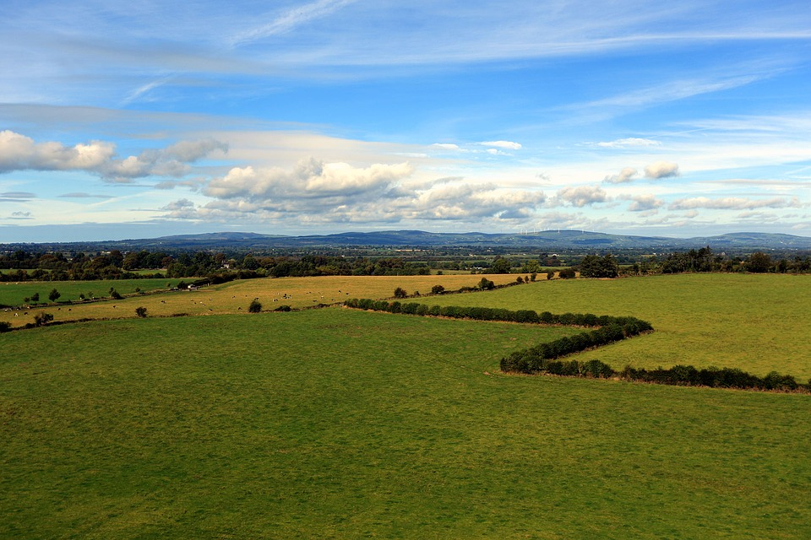
НАЗОВИ ФОРМУ ЗЕМНОЙ ПОВЕРХНОСТИ
ОТВЕТ
РАВНИНА

Slide 10
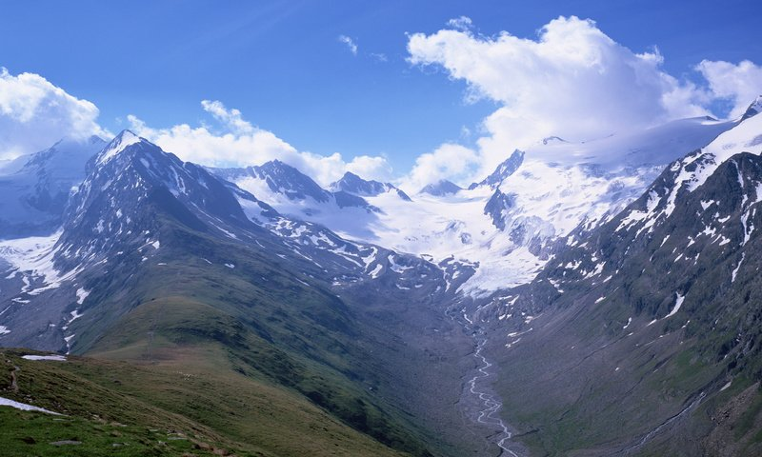
НАЗОВИ ФОРМУ ЗЕМНОЙ ПОВЕРХНОСТИ
ОТВЕТ
ГОРЫ

Slide 11
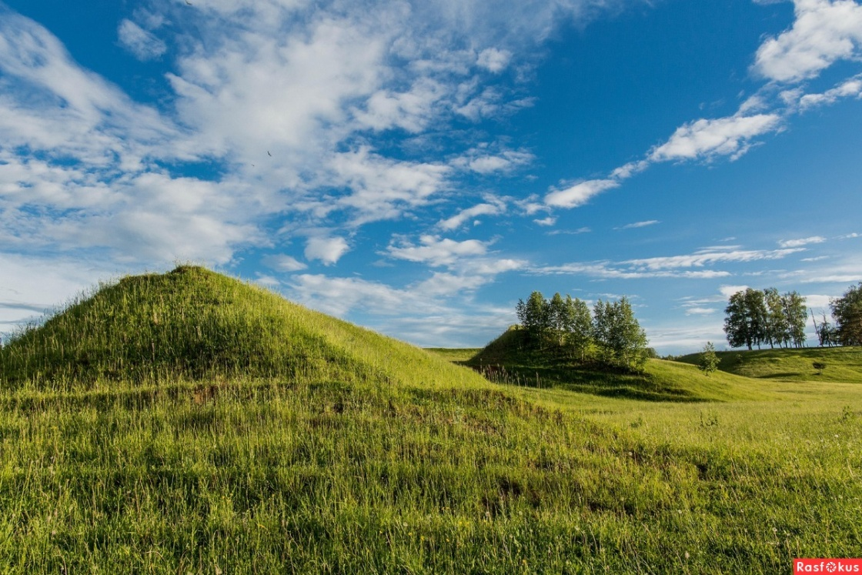
КАК НАЗЫВАЮТСЯ ВОЗВЫШЕНИЯ НА РАВНИНАХ?
ОТВЕТ
ХОЛМЫ

Slide 12
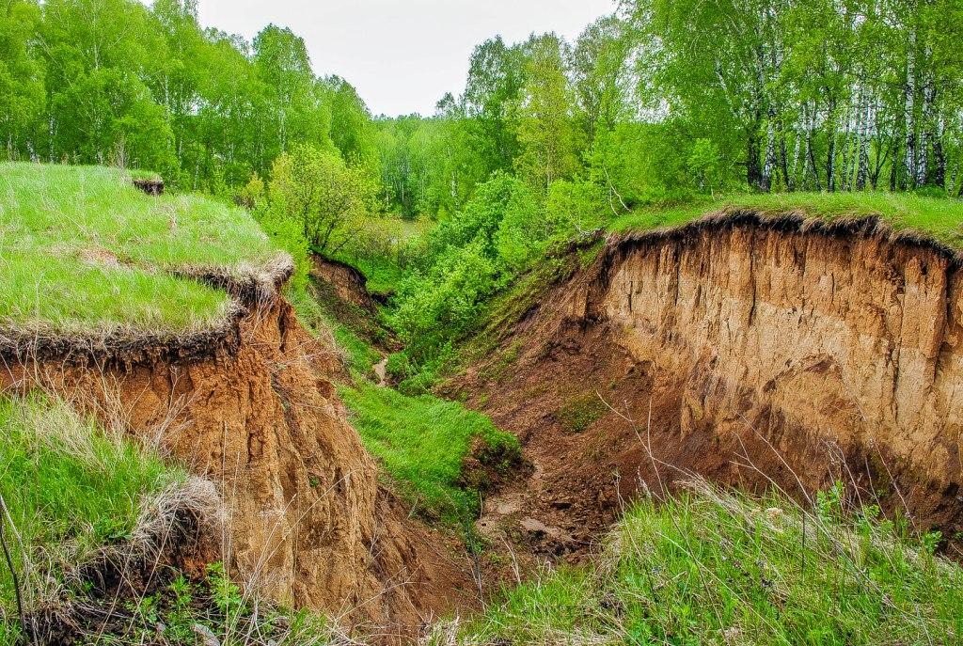
КАК НАЗЫВАЮТСЯ УГЛУБЛЕНИЯ НА РАВНИНЕ С КРУТЫМИ СКЛОНАМИ?
ОТВЕТ
ОВРАГИ

Slide 13
ВОПРОС
ОТВЕТ
ТЕКСТ ОТВЕТА

Slide 14
ВОПРОС
ОТВЕТ
ТЕКСТ ОТВЕТА

Slide 15
ВОПРОС
ОТВЕТ
ТЕКСТ ОТВЕТА

Slide 16
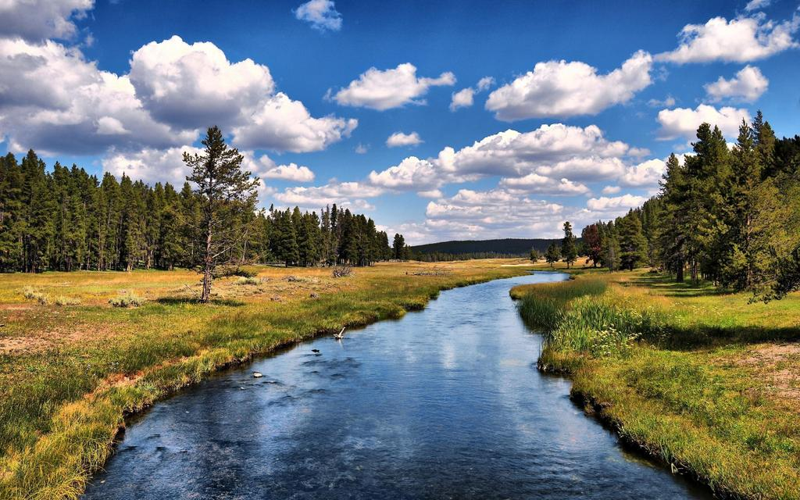
НАЗОВИ ВОДНОЕ БОГАТСТВО НАШЕЙ ПЛАНЕТЫ
ОТВЕТ
РЕКА

Slide 17
КАК НАЗЫВАЕТСЯ НАЧАЛО РЕКИ?
ОТВЕТ
ИСТОК

Slide 18
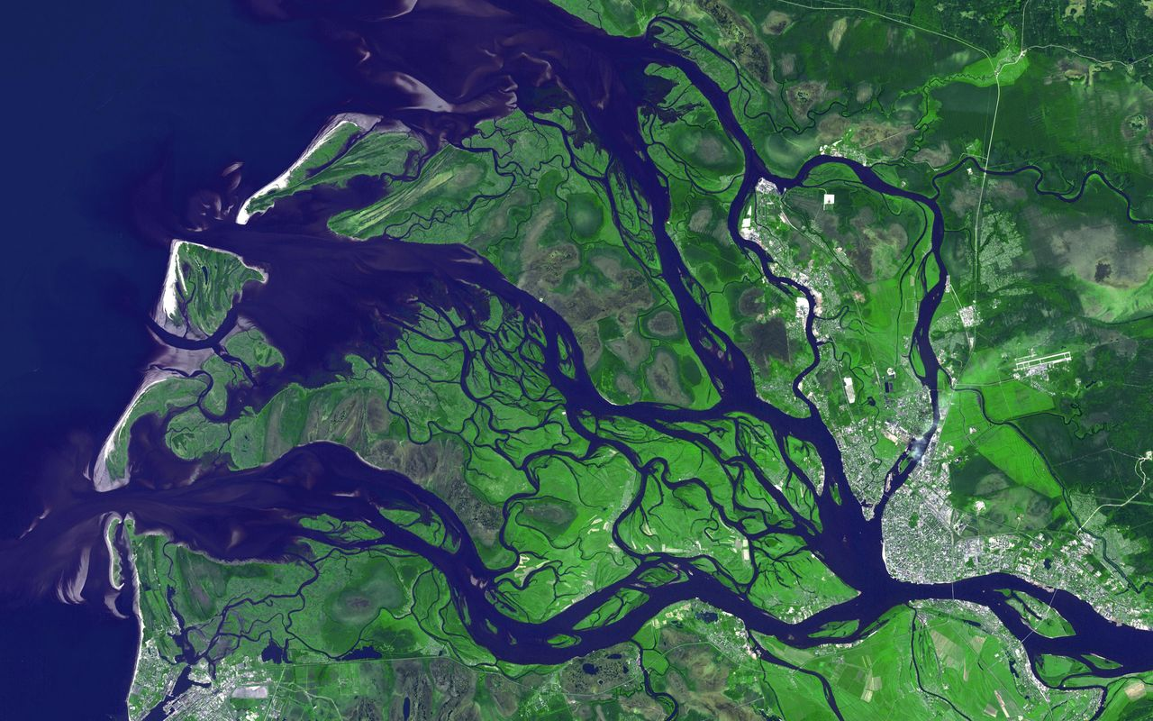
КАК НАЗЫВАЕТСЯ МЕСТО, ГДЕ РЕКА ВПАДАЕТ В ОЗЕРО, МОРЕ ИЛИ ДРУГУЮ РЕКУ?
ОТВЕТ
УСТЬЕ

Slide 19
КАК НАЗЫВАЕТСЯ УГЛУБЛЕНИЕ, ПО КОТОРОМУ ТЕЧЁТ РЕКА?
ОТВЕТ
РУСЛО

Slide 20
ВОПРОС
ОТВЕТ
ТЕКСТ ОТВЕТА

Slide 21
ВОПРОС
ОТВЕТ
ТЕКСТ ОТВЕТА

Slide 22
ВОПРОС
ОТВЕТ
ТЕКСТ ОТВЕТА

Slide 23
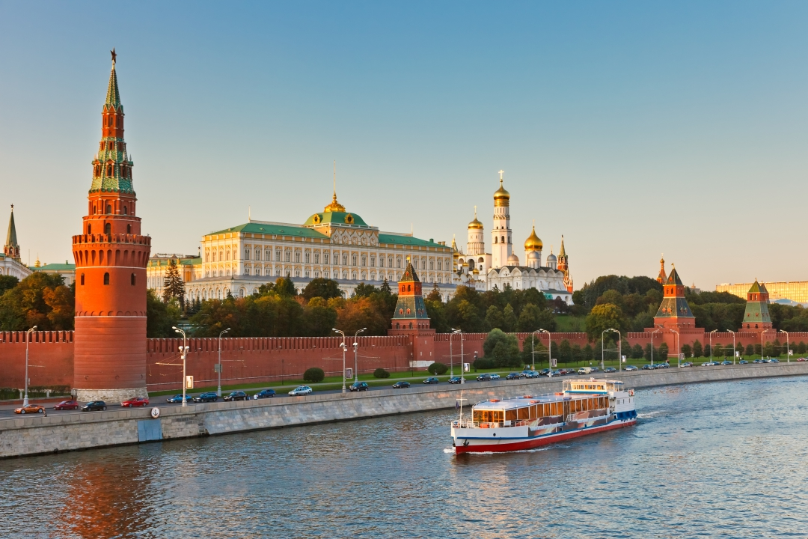
СИМВОЛ НАШЕЙ РОДИНЫ
ОТВЕТ
МОСКОВСКИЙ КРЕМЛЬ

Slide 24
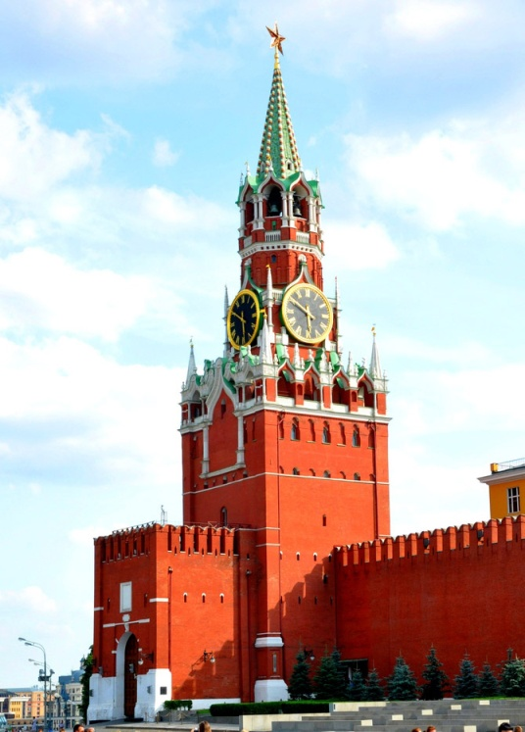
КАК НАЗЫВАЕТСЯ БАШНЯ С КУРАНТАМИ В МОСКОВСКОМ КРЕМЛЕ?
ОТВЕТ
СПАССКАЯ БАШНЯ

Slide 25
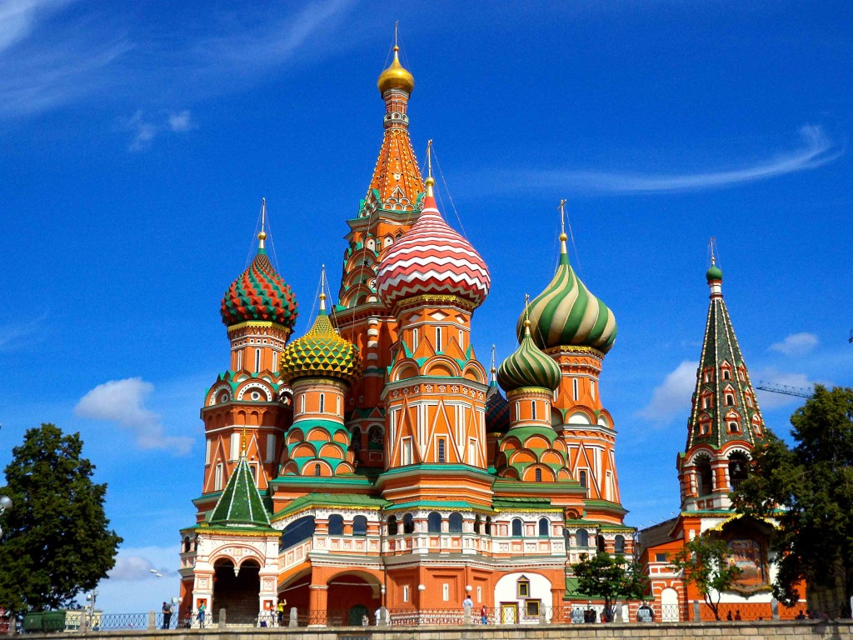
НАЗОВИ ХРАМ, РАСПОЛОЖЕННЫЙ НА КРАСНОЙ ПЛОЩАДИ
ОТВЕТ
ХРАМ ВАСИЛИЯ БЛАЖЕННОГО

Slide 26
ГДЕ РАСПОЛАГАЕТСЯ РЕЗИДЕНЦИЯ ПРЕЗИДЕНТА РОССИИ?
ОТВЕТ
В МОСКОВСКОМ КРЕМЛЕ

Slide 27
ВОПРОС
ОТВЕТ
ТЕКСТ ОТВЕТА

Slide 28
ВОПРОС
ОТВЕТ
ТЕКСТ ОТВЕТА

Slide 29
ВОПРОС
ОТВЕТ
ТЕКСТ ОТВЕТА

Slide 30
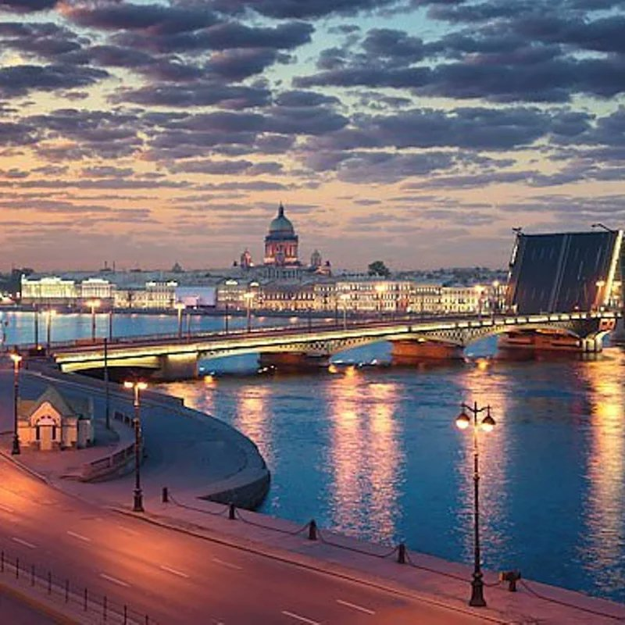
КАК НАЗЫВАЕТСЯ ГОРОД, РАСПОЛОЖЕННЫЙ НА РЕКЕ НЕВЕ?
ОТВЕТ
САНКТ-ПЕТЕРБУРГ

Slide 31
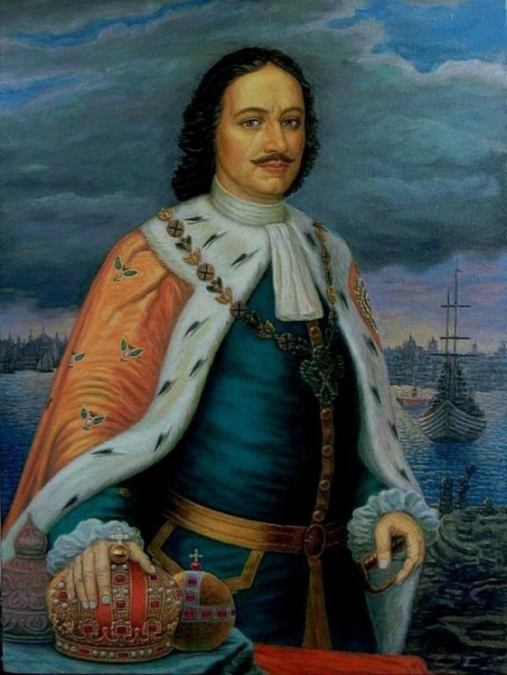
КТО ОСНОВАЛ ГОРОД САНКТ-ПЕТЕРБУРГ?
ОТВЕТ
ПЁТР ПЕРВЫЙ

Slide 32
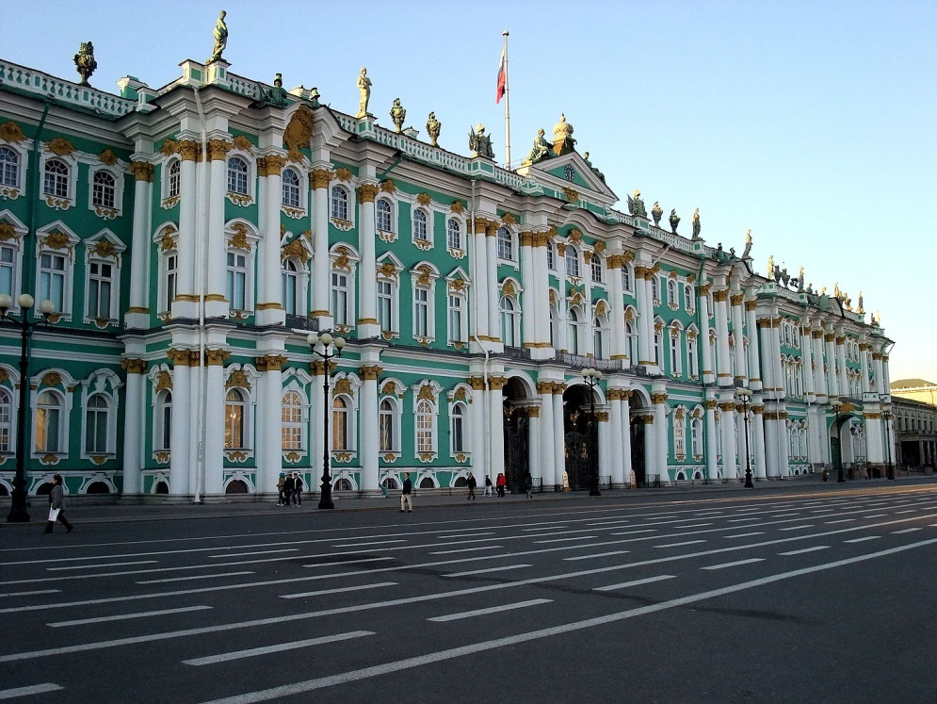
НАЗОВИТЕ ДОСТОПРИМЕЧАТЕЛЬНОСТЬ САНКТ-ПЕТЕРБУРГА. (ЗДЕСЬ ЖИЛИ РУССКИЕ ЦАРИ)
ОТВЕТ
ЗИМНИЙ ДВОРЕЦ

Slide 33
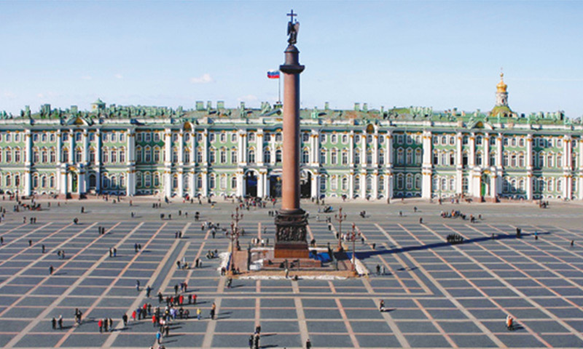
НАЗОВИТЕ ДОСТОПРИМЕЧАТЕЛЬНОСТЬ САНКТ-ПЕТЕРБУРГА. ЗДЕСЬ ПРОИСХОДИЛИ И ПЫШНЫЕ ТОРЖЕСТВА, И ДРАМАТИЧЕСКИЕ СОБЫТИЯ.
ОТВЕТ
ДВОРЦОВАЯ ПЛОЩАДЬ

Slide 34
ВОПРОС
ОТВЕТ
ТЕКСТ ОТВЕТА

Slide 35
ВОПРОС
ОТВЕТ
ТЕКСТ ОТВЕТА

Slide 36
ВОПРОС
ОТВЕТ
ТЕКСТ ОТВЕТА

